Slide 1
Overzicht drankautomaten
Stadhuis en buitenlocaties gemeente Vlissingen

Slide 2
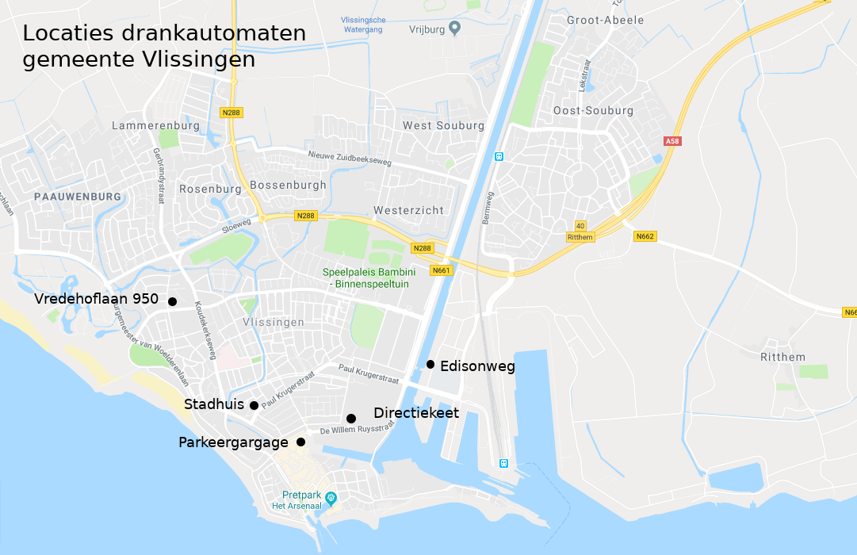

Slide 3
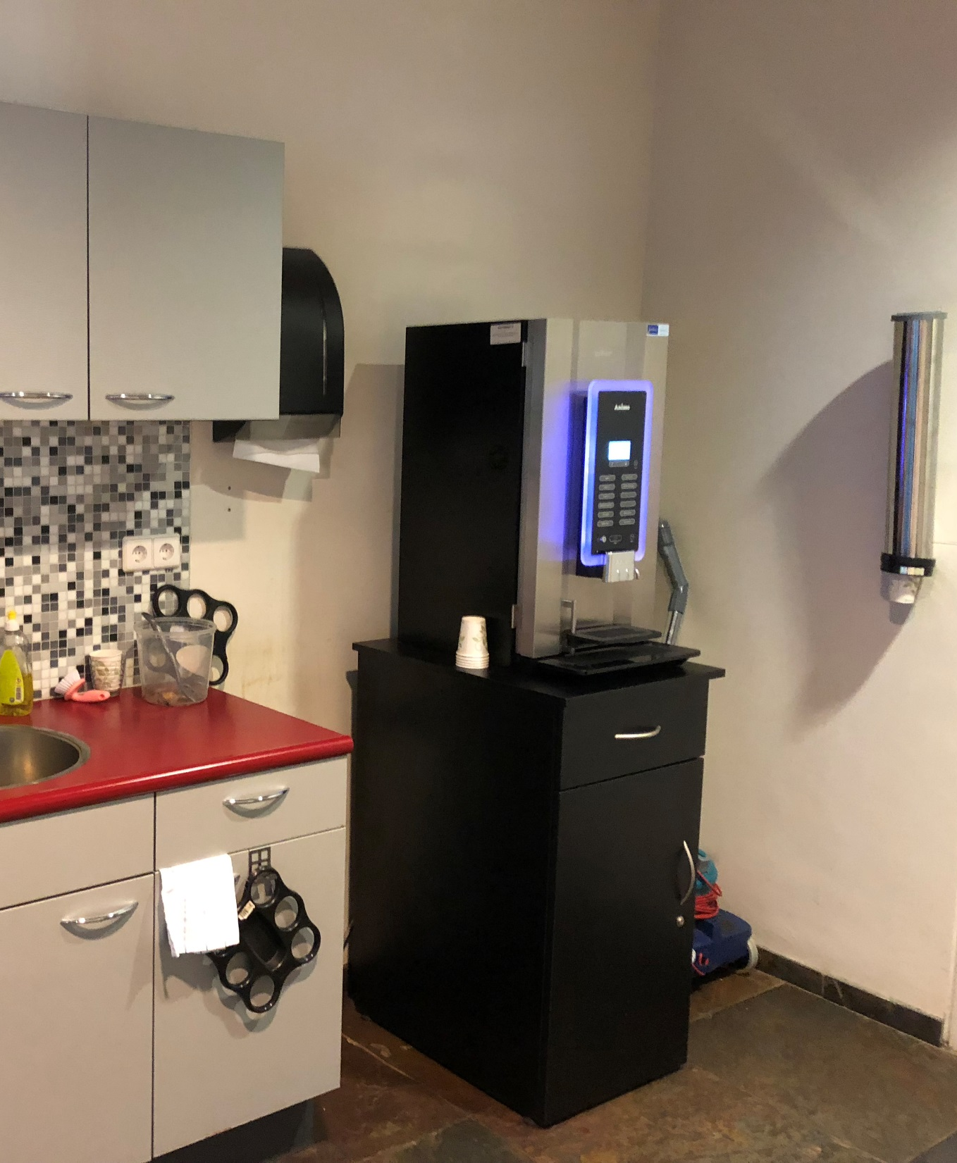
Stadhuis
Paul Krugerstraat 1
Voorbeeld van opstelling met naast staand keukenblok

Slide 4
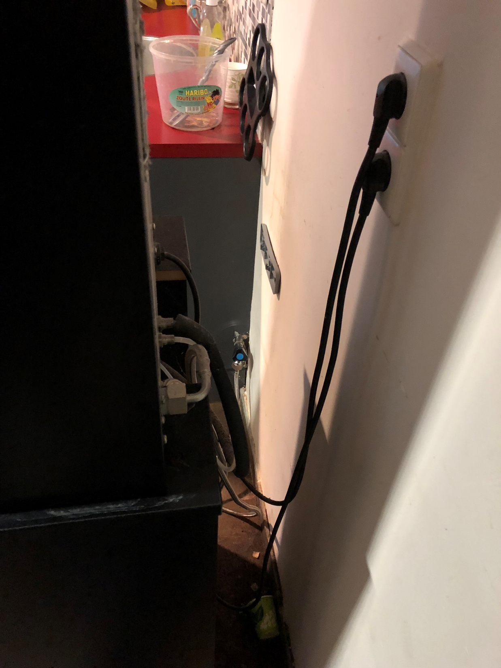
Stadhuis
Paul Krugerstraat 1
Voorbeeld van aansluitings- mogelijkheden achter elke automaat.

Slide 5
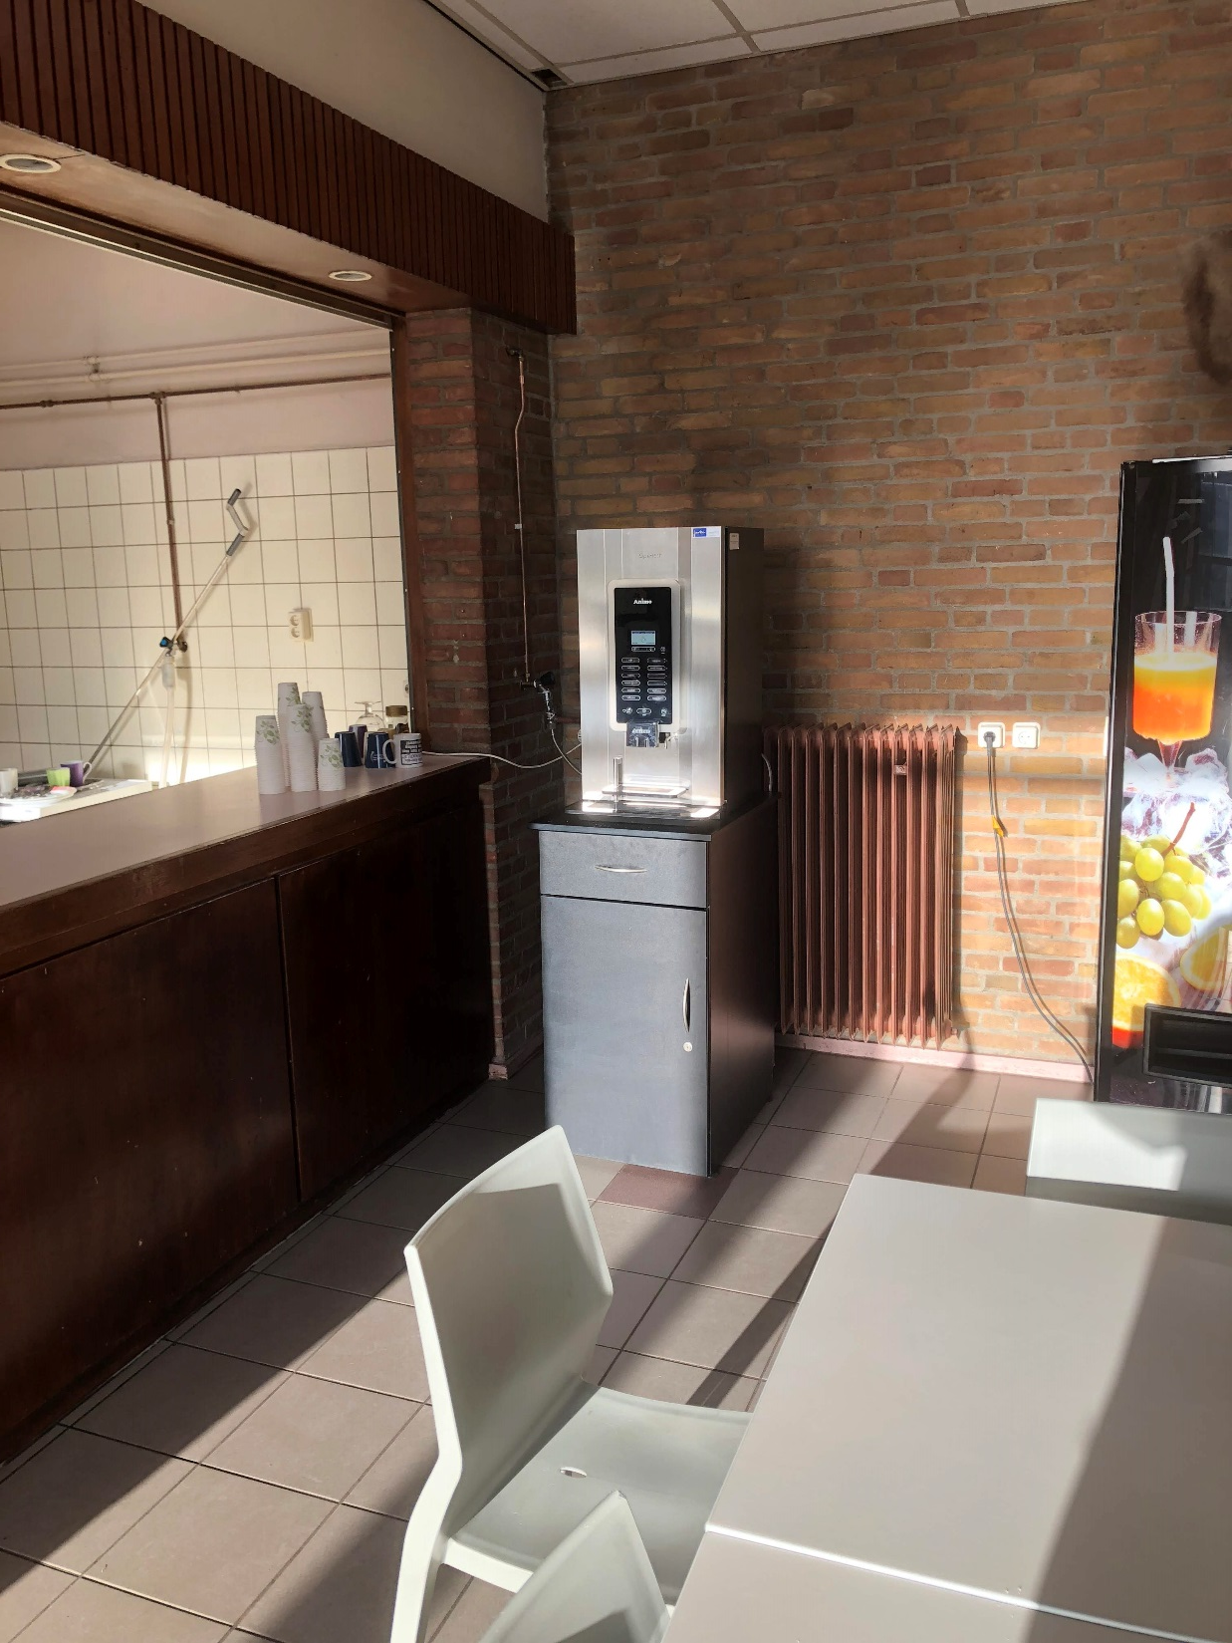
Edisonweg,
Kantine
Op deze locatie komt nieuwbouw

Slide 6
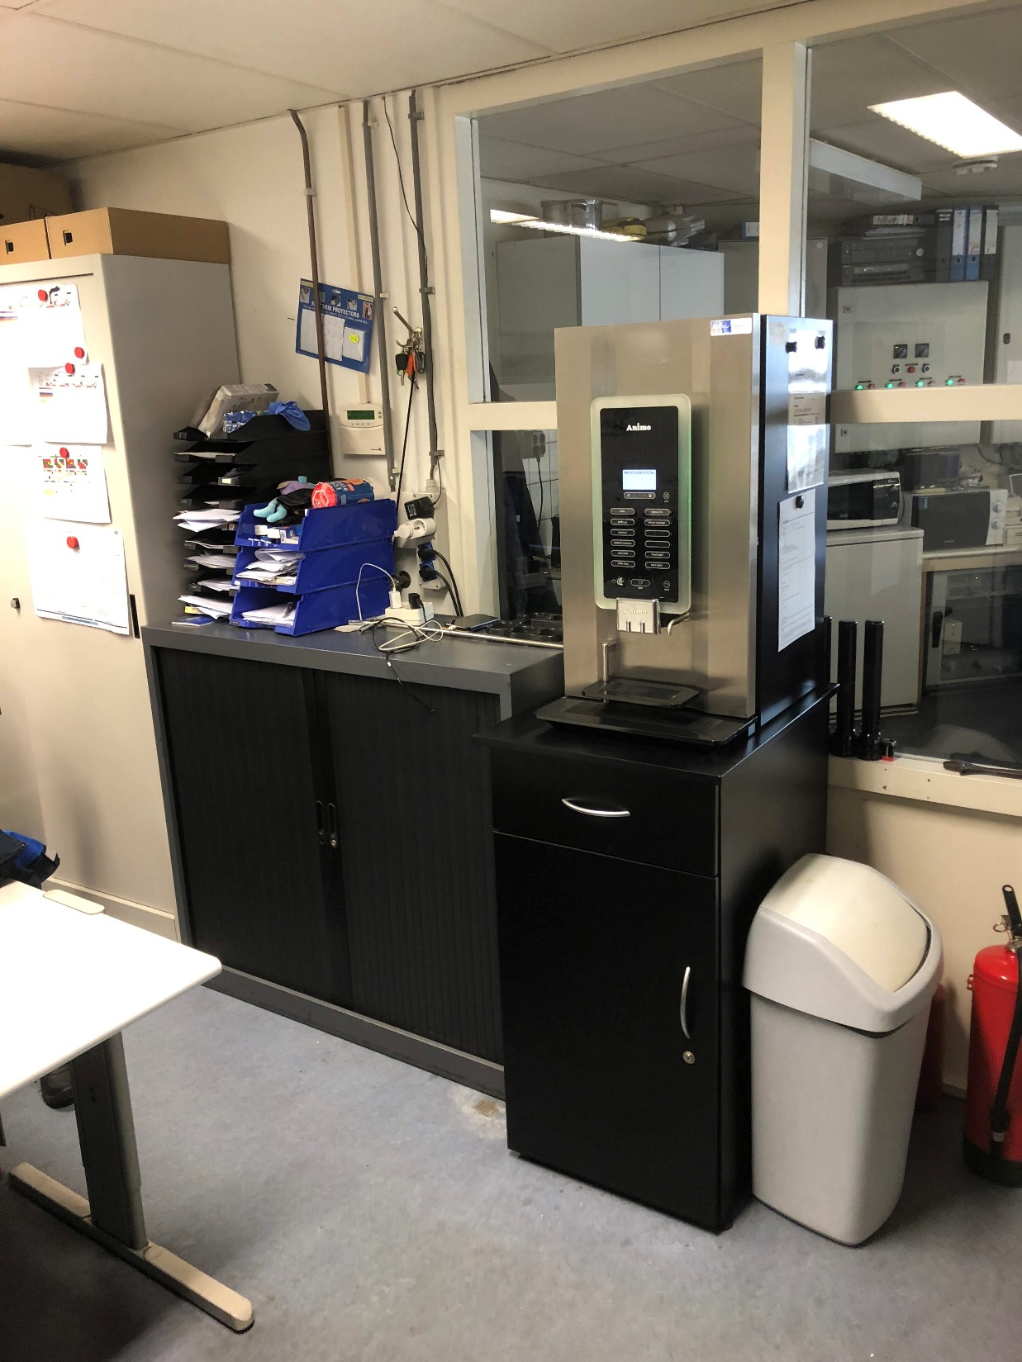
Scheldeplein,
Parkeergarage
Spoelvoorzieningen net achter de glazen wand.

Slide 7
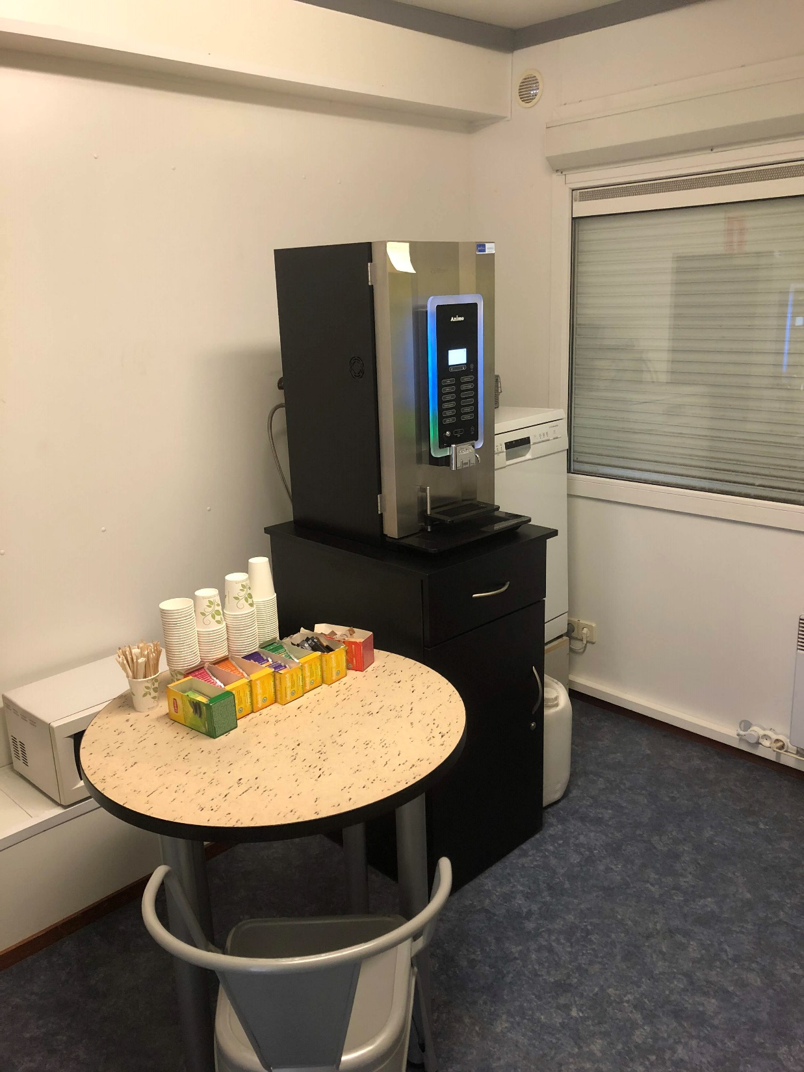
Directiekeet Scheldekwartier
Willem Ruyslaan

Slide 8
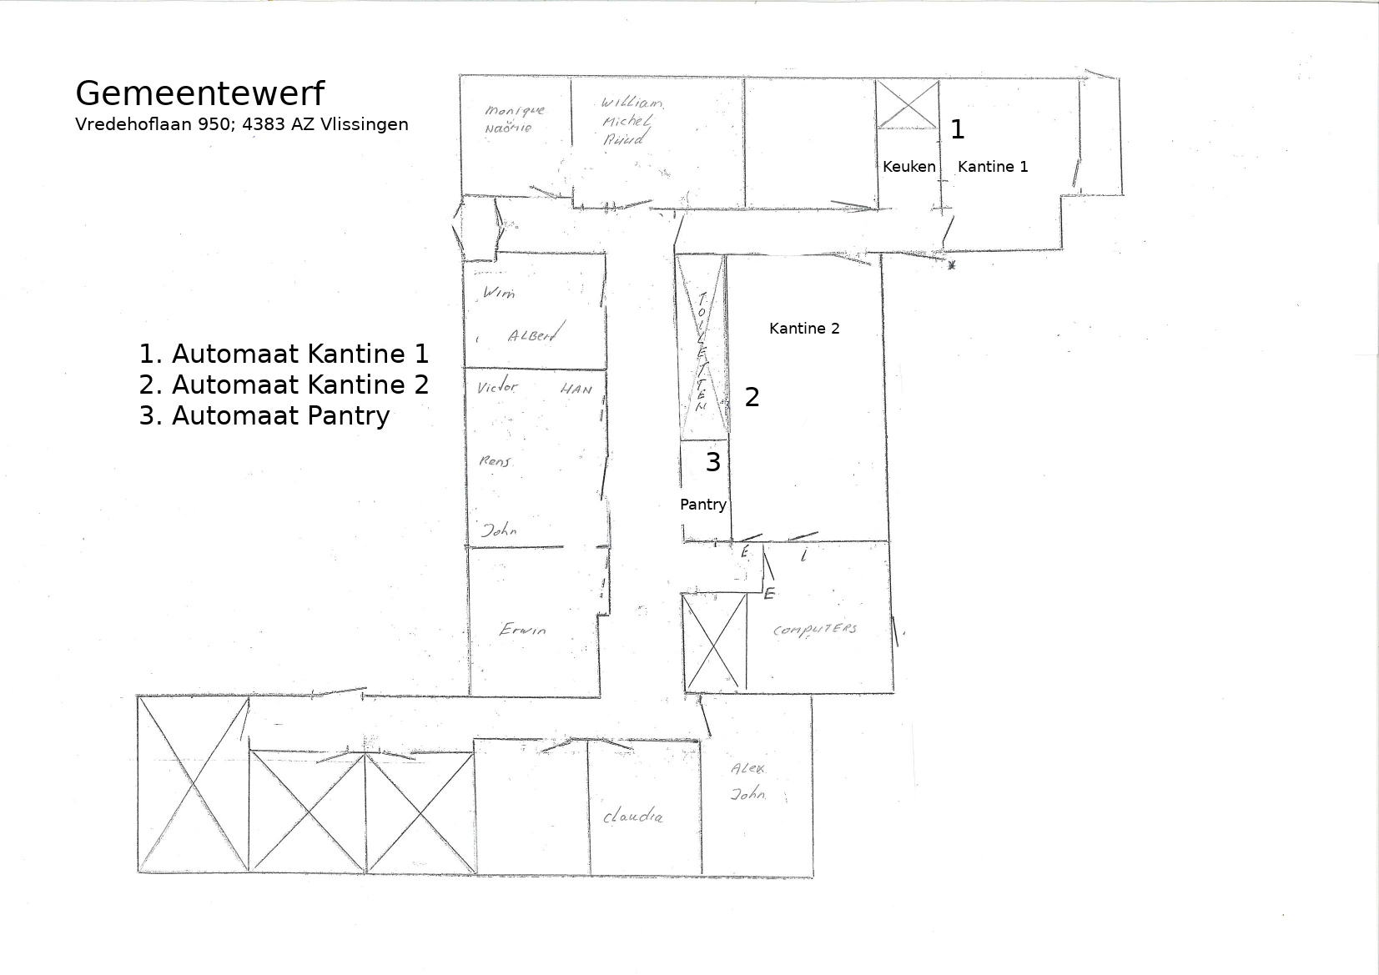

Slide 9
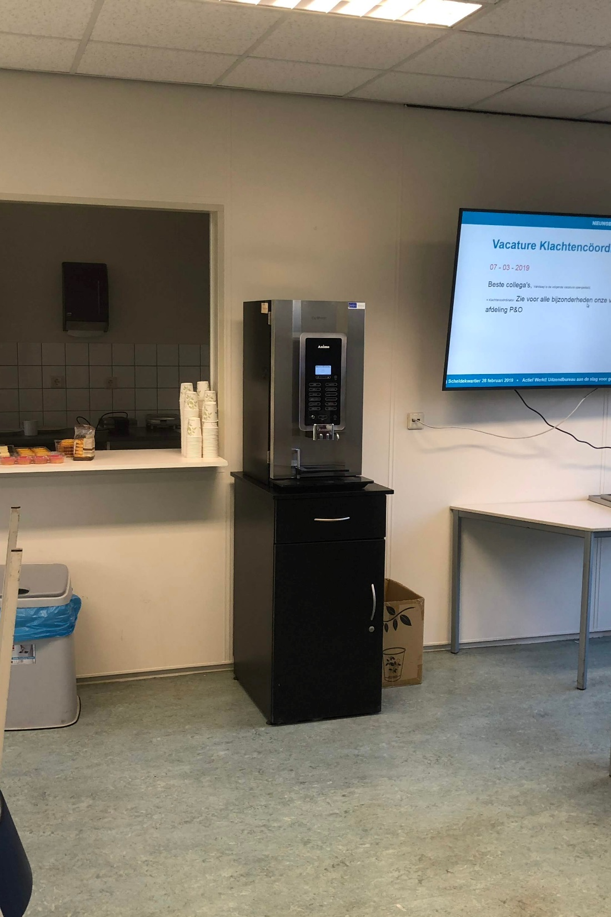
Vredehoflaan,
Kantine 1

Slide 10
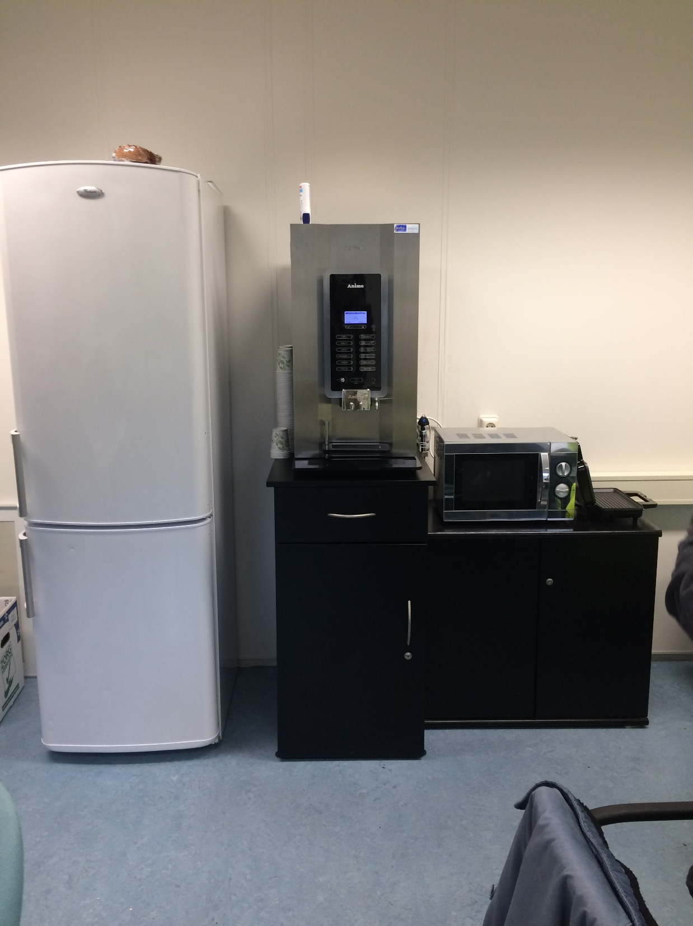
Vredehoflaan,
Kantine 2

Slide 11
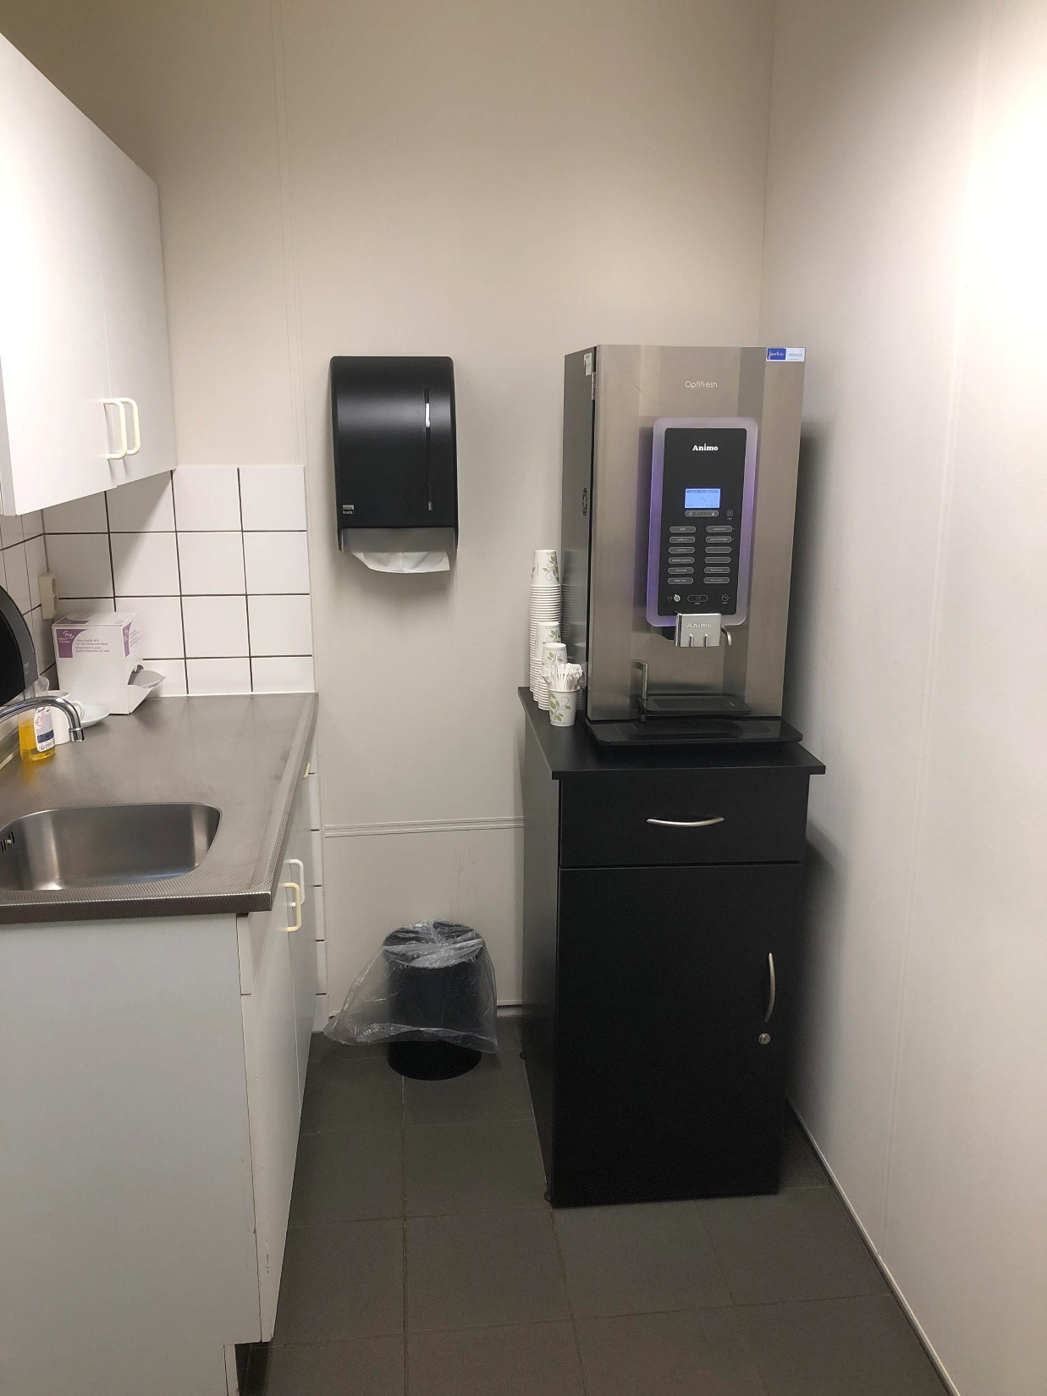
Vredehoflaan,
Pantry, automaat 3

